Slide 1

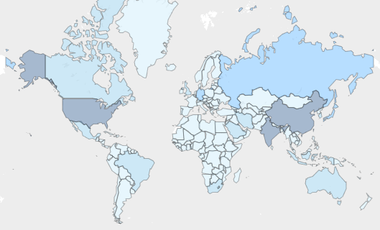
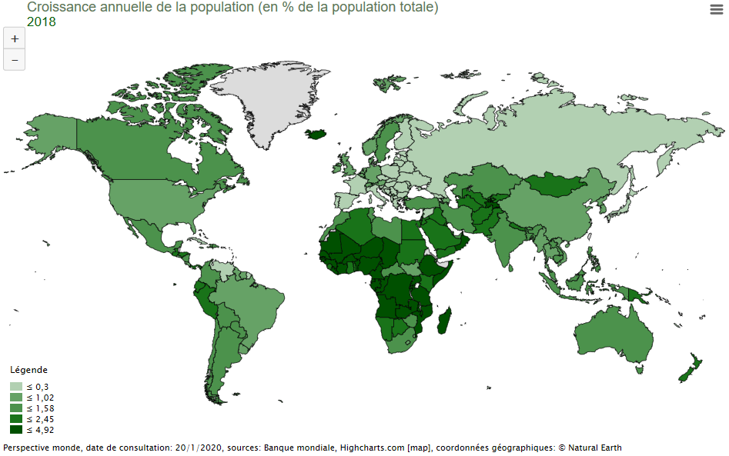

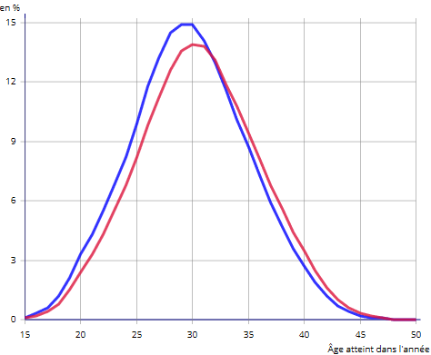
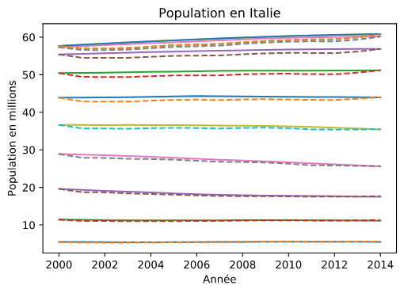
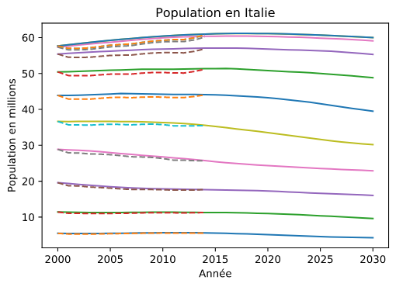


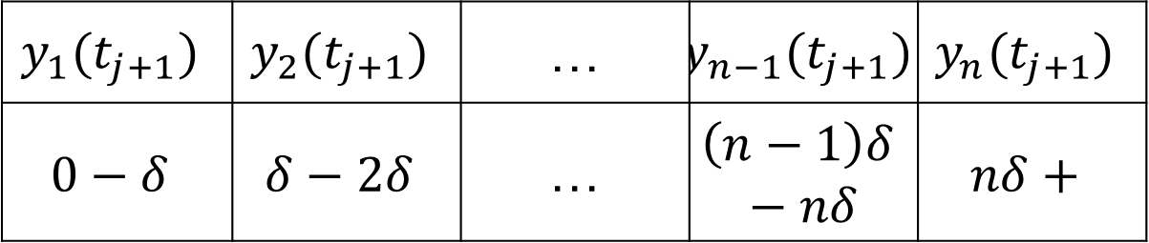

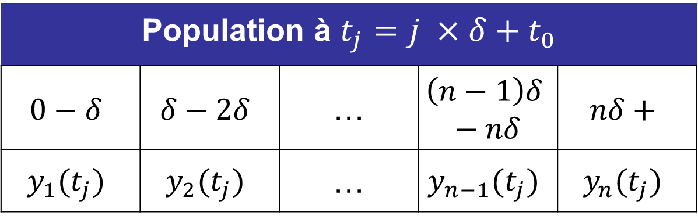








POPULATION ET ENERGIE
UE 14
Terre et société
Mini-projet
Projet N°18
Clément Desroches, Juliette Gerbaux, Lucille Lacoste,
Alex Morais, Louis Planche
INTRODUCTION
Objectifs : Faire une modélisation simple des évolutions démographiques et des mix énergétiques dans différentes régions du monde afin de comprendre à quel point les enjeux mondiaux de transition énergétique peuvent être d’intensité et de nature variable dans différents pays du monde.
Equation de Kaya : CO2 = pop * kWh/pers * CO2/kWh → jouer sur le mix énergétique pour changer CO2/kWh, en laissant kWh/pers constant et en faisant des projections de population à partir des données existantes.
MODELISATION POPULATION
Emissions de CO2 dans le monde en 2014 en millions de tonnes de CO2
Source : Banque Mondiale
Croissance annuelle de la population (en % de la population totale) en 2018
Source : Perspective monde
Modèle d’évolution :
Le modèle que nous avons choisi est le modèle de Lewis (1942).
On définit $y\left(t_{j}\right)=\left(\begin{matrix}y_{1}(t_{j}) \\ ⋮ \\ y_{n}(t_{j})\end{matrix}\right)$ et la matrice
$A= \left(\begin{aligned}\begin{aligned}\begin{matrix}f_{1} & f_{2} & ⋯ \\ s_{1} & 0 & ⋯ \\ 0 & ⋱ & ⋱\end{matrix} \begin{matrix}… \\ … \\ (0)\end{matrix} \begin{matrix}f_{n} \\ 0 \\ ⋮\end{matrix} \\ \end{aligned} \\ \begin{matrix}⋮ & ⋱ & ⋱ \\ 0 & ⋯ & 0\end{matrix} \begin{matrix}⋱ \\ s_{n−1}\end{matrix} \begin{matrix}⋮ \\ 0\end{matrix}\end{aligned}\right)$, où $f_{i}$ est égal à la fertilité des personnes âgées entre $iδ$ et $\left(i+1\right)δ$, c’est-à-dire le nombre de personnes qu’engendre une personne de cette catégorie dans un intervalle de temps $δ$ et où $s_{i}$ est le taux de survie des personnes âgées entre $iδ$ et $\left(i+1\right)δ$.
On a donc la relation : $y\left(t_{j+1}\right)=A y\left(t_{j}\right)$.
Détermination des coefficients de la matrice $A$ :
La base de données des Nations Unies permet d’avoir pour un pays donné, les vecteurs y avec $δ=1 an, n=80$ et $m$ aux alentours de 10 ans.
On peut avoir une bonne estimation des coefficients $s_{i}$ pour $i$ allant $1$ à $n−1$en utilisant le fait que pour tout $j, s_{i}= \frac{y_{i+1}(t_{j})}{y_{i}(t_{j−1})}$ et en moyennant ces quantités. (mettre chiffre ?)
Pour ce qui est des $f_{i}$, on peut introduire la fonction $F$ telle que pour tout $t,F\left(t\right)$ est le nombre moyen d’enfants qu’une personne âgée de $t$ années a eue. On note ensuite $f$ la dérivée de la fonction $F$ et on suppose que $f$ est une fonction gaussienne : $f\left(t\right)= \frac{1}{α}e^{−\frac{{(x−μ)}^{2}}{β}}$. On a $f_{i}≈f\left(t\right)δ$.
L’hypothèse f est gaussienne est justifiée par le graphique ci-dessus.
En utilisant le module python scipy.optimize, on peut trouver les paramètres $α, β, μ$ qui approximent au mieux les $f_{i}$.
Ceci est une légende
Source : INSEE
Population à $t_{j}=j ×δ+t_{0}$
$$0−δ$$ | $$δ−2δ$$ | … | $$\left(n−1\right)δ$$ $$− nδ$$ | $$nδ+$$
$$y_{1}(t_{j})$$ | $$y_{2}(t_{j})$$ | … | $$y_{n−1}(t_{j})$$ | $$y_{n}(t_{j})$$
Implémentation de l’algorithme et résultats :
Une fois que l’on a déterminé la matrice $A$, il suffit de connaitre $y\left(t_{0}\right)$ pour pouvoir calculer $y$ pour tous les $t$ supérieurs à $t_{0}$. En pratique, l’hypothèse que la matrice $A$ n’évolue pas au cours du temps est trop forte et on se restreint à une dizaine d’années.
$$×s_{1}$$
$$×f_{2}$$
+
$$×f_{n−1}$$
+
+
$$×f_{n}$$
$$×s_{n−1}$$
$$y_{1}(t_{j+1})$$ | $$y_{2}(t_{j+1})$$ | … | $$y_{n−1}(t_{j+1})$$ | $$y_{n}(t_{j+1})$$
$$0−δ$$ | $$δ−2δ$$ | … | $$\left(n−1\right)δ$$ $$− nδ$$ | $$nδ+$$
Figure 1 : Population estimée en supposant que l’on connaisse les naissances chaque année.
En pontillés : données réelles, et en trait plein : données simulées. La ième courbe en partant du bas représente les personnes âgées de moins de 10i ans.
Figure 2 : Population estimée en estimant les naissances chaque année.
En pontillés : données réelles, et en trait plein : données simulées. La ième courbe en partant du bas représente les personnes âgées de moins de 10i ans.
Population à $t_{j+1}=t_{j}+δ$
SCENARIOS MIX ENERGETIQUE
Pays en développement :
On suppose que la consommation/personne reste constante, et que le mix énergétique évolue pour atteindre en 2050 le mix énergétique actuel des pays développés.
Mondialement :
On extrapole les facteurs 2 et 1,14 trouvés précédemment pour l’évolution des émissions de CO2 région par région, en divisant par 2 les émissions des régions développées, et en multipliant par 1,14 les émissions des régions en développement.
x 1,14
Charbon : +0,4% / an
Gaz naturel : +0,8% / an
Hydrocarbure : -0,8% / an
Nucléaire, ENR : -0,4% / an
Pays développés :
On suppose que la consommation/personne reste constante, et que le mix énergétique évolue pour atteindre en 2050 le mix énergétique actuel de la Norvège.
/ 2
Charbon : -0,4% / an
Gaz naturel : -0,6% / an
Hydrocarbure : -0,5% / an
Nucléaire, ENR : +1,5% / an
www.mines-paristech.fr

